Slide 1
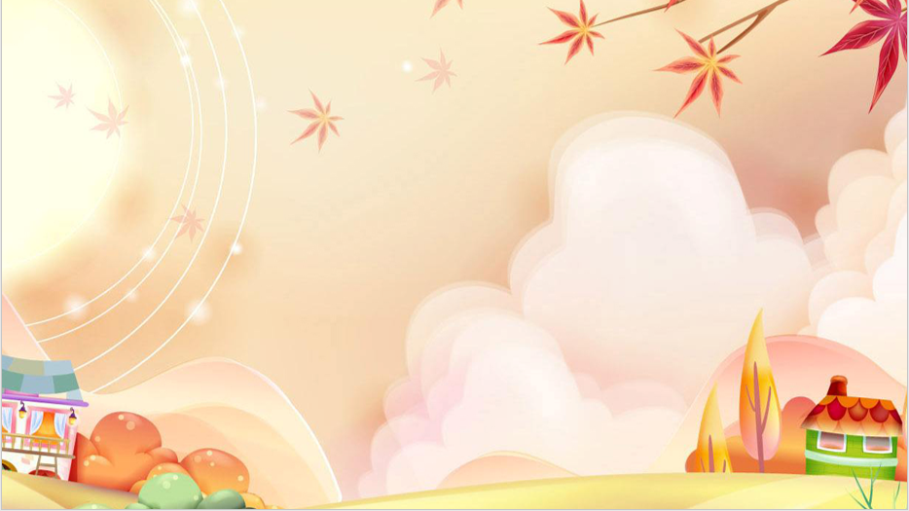
KHỞI ĐỘNG

Slide 2
BÀI 8:
AN TOÀN KHI VUI CHƠI (TIẾT 2)

Slide 4
Nếu con là bạn nhỏ trong tranh, con sẽ xử lí như thế nào?

Slide 5
Con hay đưa lời khuyên cho bạn đi nào!

Slide 6
Trong tình huống này chúng ta cần làm gì?

Slide 9
Trêu chó rất nguy hiểm, sẽ dễ bị cắn.
Tự ý lội nước dễ bị đuối nước.

Slide 11
CẢM ƠN VÌ CÁC CON
ĐÃ RẤT TÍCH CỰC TRONG TIẾT HỌC.

